Slide 1
Васильков Алексей Анатольевич
Ауд. кафедры: 244
Учебники:
Симоненко А.С.
Основы электропривода [Текст]: учебное пособие / сост. А.С. Симоненко. ‑ Кострома: КГСХА, 2010. ‑ 182 с.
Управление электроприводами. Ч 2 : лабораторный практикум для студентов направления подготовки 35.03.06 «Агроинженерия», профиль «Электрооборудование и электротехнологии» очной и заочной форм обучения / сост. А.С. Симоненко. — 3-е изд., стереотип. — Караваево : Костромская ГСХА, 2015. — 50 с.

Slide 2
РЕГУЛИРОВАНИЕ СКОРОСТИ ЭЛЕКТРОПРИВОДОВ

Slide 3
1. Регулирование скорости двигателей. Основные показатели регулирования
Регулированием скорости электропривода называют принудительное ее изменение вне зависимости от нагрузки или поддержание постоянного ее значения при изменении нагрузки.
Регулирование скорости может быть эпизодическим (получение желаемого уровня скорости) и непрерывным (автоматическое регулирование скорости по заданному закону, независимо от возмущающих воздействий).
Производительность и качество продукции во многих техноло­гических операциях зависят от скоростного режима, причем оптимальное значение скорости в процессе работы может меняться, диктуя изменение скорости привода.

Slide 4
Изменение скорости может осуществляться механическими и электрическими способами.
При электрическом регулировании упрощается кинематическая схема рабочей машины и улучшаются ее технико-экономические показатели.
Электрическое регулирования предполагают следующие методы:
В основу параметрического метода положено изменение параметров двигателей или цепей питания (числа витков обмоток, пар полюсов, значения сопротивления цепей обмоток).
В основу методов, связанных с питанием от индивидуального регулируемого источника энергии – предусмотрено применение источников питания, при помощи которых можно изменять частоту и напряжение в необходимых пределах.

Slide 5
Основные критерии, которыми руководствуются при выборе способа регулирования скорости, таковы:
1. Пределы регулирования определяются отношением значений максимальной и минимальной скоростей вращения при номинальной нагрузке двигателя, т.е. ω_{макс} ; ω_{мин}
2. Плавность регулирования характеризуется количеством ступеней скорости внутри диапазона регулирования.
Коэффициент плавности представляет собой отношение скоростей соседних регулировочных характеристик:
$k_{пл}=\frac{ω_{i}}{ω_{i−1}}$
где ω_{i} и ω_{i-1} ‑ скорости соседних регулировочных характеристик.
Чем ближе значение этого коэффициента к единице, тем выше плавность регулирования скорости.

Slide 6
3. Стабильность работы на заданной скорости определяется жесткостью регулировочных характеристик. Чем больше жесткость, тем меньше отклонения от заданной скорости при изменении нагрузки.
4. Направление регулирования характеризует изменение скорости в сторону увеличения или уменьшения относительно основной, соот­ветствующей естественной характеристике.
5. Экономичность регулирования оценивается по величине капитальных затрат и эксплуатационных расходов.

Slide 7
Основным показателем оценки эксплуатационных расходов служит величина потерь мощности.
Возникающие при работе на регулировочных характеристиках потери ∆Р_{р} определяются средневзвешенным К.П.Д. привода за цикл, состоящий из т ступеней регулирования скорости:
$η_{р}=\frac{\sum_{1}^{m}{P_{в}t}}{\sum_{1}^{m}{\left(Р_{в}+∆P_{р}\right)t}}$
где t ‑ время работы на ступени m; Р_{в} ‑ мощность на валу двигателя.
Средневзвешенный к. п. д. за регулировочный цикл, подсчитанный для различных способов регулирования скорости, позволяет определить, какой из них наиболее экономичен.

Slide 8
6. Допустимая нагрузка двигателя ограничивается его нагревом. Нагрев, в свою очередь, зависит от потерь энергии в двигателе, которые определяются главным образом значением тока, потребляемого двигателем.
Значения допустимых мощности и момента у ДПТ могут быть отличными от номинальных, так как момент зависит не только от тока, но и магнитного потока, а мощность ‑ от тока и напряжения, приложенного к якорю.
Для асинхронного двигателя допустимая мощность зависит от напряжения, полного тока и коэффициента мощности cosφ, а допустимый момент ‑ от магнитного потока

Slide 9
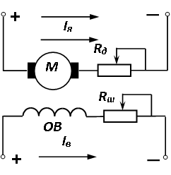
2. Регулирование скорости ДПТ независимого возбуждения введением добавочного сопротивления в цепь якоря
Уравнение скоростной характеристики двигателей постоянного тока, решенное относительно скорости,
$I_{я}=\frac{U_{я}}{r_{я}+R_{д}}−\frac{cФ}{r_{я}+R_{д}}ω$ $ω=\frac{U_{я}}{cФ}−\frac{r_{я}+R_{д}}{cФ}I_{я}$ (УП.1.)
показывает, что регулирование скорости может осуществляться как за счет изменения сопротивления цепи якоря или магнитного потока, так и за счет изменения напряжения U_{я} .

Slide 10
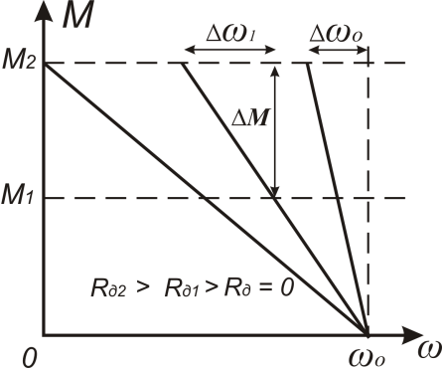
При введении сопротивления в цепь якоря двигателя параллельного возбуждения образуются искусственные характеристики, имеющие больший наклон. Таким образом, одному и тому же моменту соответствуют различные скорости. При этом изменение скорости происходит только вниз от основной
Регулировочные характеристики обладают меньшей жесткостью, чем естественная, поэтому работа на регулировочных характеристиках менее стабильна. Изменение нагрузки будет сопровождаться значительными колебаниями скорости. При изменении момента на величину ∆М изменение скорости ∆ω будет большим на искусственных характеристиках (∆ω₄ > ∆ω_{o}).

Slide 11
В силу значительных добавочных потерь $I_{я}^{2}r_{доб}$ этот способ следует признать неэкономичным. Регулировочное сопротивление в отличие от пускового должно быть рассчитано на длительную работу, а это увеличивает его габариты и стоимость.
Уменьшение жесткости регулировочных характеристик и увеличение потерь при работе на малых скоростях ограничивает пределы регулирования до 2,5:1. Естественная и регулировочные характеристики проходят через общую точку скорости идеального холостого хода двигателя. При малых нагрузках перепад скорости между соседними характеристиками незначителен.

Slide 12
Это свидетельствует о неэффективности регулирования скорости при таких нагрузках. Следует отметить, что регулирование скорости изменением сопротивления цепи якоря происходит с постоянным допустимым моментом, так как магнитный поток остается постоянным. Допустимая мощность уменьшается пропорционально снижению скорости.
$η_{i}=\frac{U_{я}I_{я}−I_{я}^{2}\left(r_{я}+R_{д}\right)}{U_{я}I_{я}}$

Slide 13
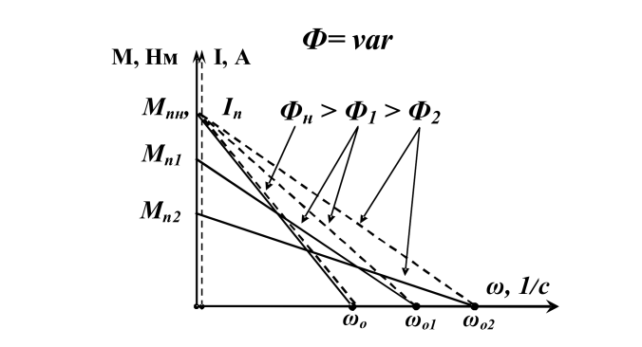
3. Регулирование скорости ДПТ независимого возбуждения изменением магнитного потока
Регулирование скорости такого двигателя изменением потока ‑ один из наиболее простых и экономичных способов. В этом случае скорость регулируют плавно, в сторону увеличения. Регулировочные характеристики при уменьшении потока становятся мягче.

Slide 14
С уменьшением потока угол наклона уменьшается, а вместе с ним и жесткость характеристики. Работа на регулировочных характеристиках менее стабильна, чем на естественной характеристике.
Пределы регулирования скорости при изменении потока ограни­чиваются механической прочностью машины, условиями коммутации при увеличении скорости и снижением стабильности работы на регулировочных характеристиках. Допустимый предел регулирования скорости 3:1.
Постоянные потери при данном способе регулирования меняются мало. Потери в обмотке возбуждения уменьшаются, механические потери растут, потери в стали меняются незначительно.

Slide 15
Потери при регулировании скорости изменением потока могут быть определены по формуле:
$${∆P}_{р}={∆P}_{р}+∆P_{vн}i_{я}^{2}$$
где ∆Р_{р} ‑ потери при работе двигателей на регулировочной хар-ке;
∆Р_{с} ‑ постоянные потери;
∆Р_{vн} ‑ переменные потери при номинальной нагрузке;
i_{я} ‑относительная величина тока якоря.
Хотя дополнительные потери отсутствуют и способ экономичен, однако следует помнить, что на малых скоростях, соответствующих естественной хар-ке, двигатель может быть настолько недогружен, что коэффициент полезного действия будет меньше, чем при регулировании скорости изменением активного сопротивления в цепи якоря.

Slide 16
4. Регулирование скорости ДПТ независимого возбуждения изменением величины подводимого напряжения.
Данный способ регулирования применяют, когда к приводу предъявляются повышенные требования в отношении стабильности, плавности и диапазона регулирования, необходимости сохранения величины допустимого момента. В этом случае наклон механических характеристик не меняется, регулировочные характеристики идут параллельно естественной. Характеристики сохраняют свою жесткость, обеспечивая стабильную работу при любой заданной скорости. Диапазон регулирования достигает значительной величины (8 ‑ 10) : 1

Slide 17
Регулирование скорости с использованием индивидуального ис­точника питания очень плавное и осуществляется вниз от основной скорости.
Регулирование изменением напряжения производится при пере­менной мощности и постоянном допустимом моменте.
Способ достаточно экономичен (в отношении потерь двигателя), но велики первоначальные затраты и эксплуатационные расходы, связанные с применением, как правило, индивидуального источника питания.
При регулировании скорости изменением напряжения величина постоянных потерь будет изменяться так же, как и при регулировании скорости изменением сопротивления в цепи якоря; переменные потери не будут зависеть от скорости, их величина определится нагрузочным моментом.

Slide 18
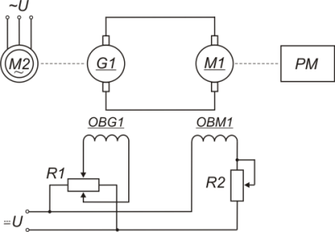
5. Регулирование скорости ДПТ в системе Г-Д
Для плавного регулирования скорости в широком диапазоне (10:1 и более), а также для обеспечения частых пусков и реверсирования двигателя применяется система генератор ‑ двигатель (система Г ‑ Д).
Система Г‑Д состоит из асинхронного M2 или синхронного двигателя, генератора G1 и приводного двигателя M1 постоянного тока, вращающего рабочую машину РМ (рис. 4). Обмотки возбуждения машин постоянного тока получают питание от постоянного источника или машины возбудителя.

Slide 19
Приводной двигатель M1 можно пустить в ход, подав полное напряжение на обмотку ОВG1 возбуждения генератора. Большая ин­дуктивность этой обмотки предопределяет то обстоятельство, что, несмотря на мгновенную подачу полного напряжения, ток возбуждения генератора до номинального значения будет нарастать медленно, по экспоненциальному закону. По такому же закону будет изменяться Э.Д.С. генератора и напряжение, приложенное к якорю двигателя.
Пуск двигателя Д происходит при пониженном напряжении на его якоре, поэтому в цепи якорей двигателя и генератора не устанавливают пусковые сопротивления.
Регулирование скорости двигателя осуществляется за счет плавного изменения напряжения. Увеличению диапазона регулирования при этом препятствует наличие остаточного намагничивания и неустойчивая работа двигателя при низком напряжении генератора. Это объясняется влиянием реакции якоря генератора, которое проявляется тем больше, чем меньше поток возбуждения, и нестабильностью падения направления в якорной цепи (двигателя и генератора) при изменении нагрузки.

Slide 20
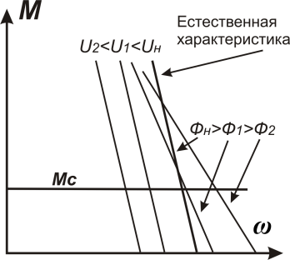
Применение комбинированного регулирования скорости двигателя изменением напряжения и магнитного потока позволяет расширить диапазон регулирования: (20 ‑ 30) : 1
Регулирование изменением напряжения происходит при сохранении допустимого момента, а изменением магнитного потока ‑ при постоянстве допустимой мощности.
Скорость двигателя в системе Г-Д может быть определена:
$$ω_{д}=\frac{E_{г}}{с_{г}Ф_{д}}−\frac{r_{я.г.}+r_{я.д.}}{с_{г}Ф_{д}}I_{я}$$
Уравнение механической характеристики:
$$М_{д}=\frac{Е_{г}с_{д}Ф_{д}}{r_{я.г.}+r_{я.д.}}−\frac{с_{г}с_{д}Ф_{д}^{2}ω_{д}}{r_{я.г.}+r_{я.д.}}$$

Slide 21
В системе генератор ‑ двигатель исключены мощные пусковые и регулировочные реостаты, а следовательно, и потери в них. Наличие рекуперативного режима увеличивает экономичность системы.
Наряду с достоинствами система Г‑Д обладает и недостатками: большие первоначальные затраты, высокая установленная мощность, низкий К.П.Д. (за счет потерь в трех машинах соизмеримой мощности, не считая возбудителя), неустойчивая работа в зоне малых скоростей и довольно чувствительная электромагнитная инерция системы. Однако последний недостаток может быть устранен в результате форсировки тока возбуждения и применения усилителей.

